Slide 2
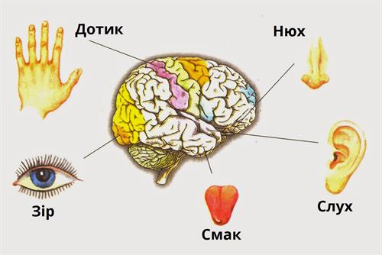
Відчуття – це психічне відображення властивостей реальності, яке виникає і функціонує в процесі життя. Це найпростіша пізнавальна діяльність, через яку і тварина, і людина отримують елементарні відомості про зовнішнє середовище і стани свого організму.
Це відчуття світла, кольору, запаху, смаку, дотику, шуму, вібрації, рівності або шорсткості, вологи, тепла чи холоду, болі, положення тіла в просторі тощо. Це елементарний чуттєвий – сенсорний образ.

Slide 3
Сенсорна система – це система організму, що забезпечує сприйняття й перероблення інформації про зміни довкілля та стан внутрішнього середовища організму.
Органи, які сприймають інформацію й передають у вищі відділи, називаються аналізаторами.

Slide 5
Органи чуття – це периферійні частини аналізаторів
Сенсорні системи людини та їх аналізатори
Зорова → око Слухова → вухо Смакова → язик Дотикова → шкіра Нюхова → ніс

Slide 14
Висновок
Усю невичерпну різноманітність навколишнього світу людина сприймає завдяки роботі багатьох аналізаторів:.......(зорового, слухового, нюхового, смакового, дотикового, інших)..........Кожний аналізатор сприймає тільки певний вид........ (енергії)...., розрізняє тільки специфічні для нього....( подразнення.)..... і в процесі еволюції сформував до них високу...... (чутливість).

